Slide 1
9-BOB
LOYIHA
KOMMUNIKATSIYASINI
BOSHQARISH
Jo‘natuvchi
Qabul qiluvchi
AXBOROT
ALMASHINUVI
Axborot • fikr-mulohaza • hisobot • kommunikatsiya rejasi
Xabar
Fikr-mulohaza
D.R. Najmiddinov • “Loyihalarni boshqarish” darsligi, 2026

Slide 2
Mavzu tuzilishi
9-bob doirasidagi asosiy bo‘limlar
9-BOB
9.1
Loyiha kommunikatsiyasini boshqarish tushunchasi va uning ahamiyati
9.2
Kommunikatsiyani rejalashtirish va modellarni qo‘llash
9.3
Ma’lumot tarqatish va fikr-mulohaza almashish
9.4
Bajarilish hisobotlarini boshqarish

Slide 3
Tayanch iboralar
Mavzuni o‘zlashtirish uchun asosiy tushunchalar
TAYANCH
Loyiha kommunikatsiyasi
Axborot oqimi
Manfaatdor tomonlar
Kommunikatsiya rejasi
Kommunikatsiya modeli
Jo‘natuvchi
Qabul qiluvchi
Xabar
Fikr-mulohaza
Axborot kanali
Ma’lumot tarqatish
Bajarilish hisoboti
Axborot ehtiyoji
Ochiq muloqot
Kommunikatsiya samaradorligi
Monitoring axboroti
Axborot yuklamasi
Risklarni kamaytirish

Slide 4
Loyiha kommunikatsiyasini boshqarish nima?
Axborot oqimlarini tartibga soluvchi va qarorlarni ishonchli ma’lumot bilan ta’minlovchi tizim
9.1
To‘g‘ri axborot
O‘z vaqtida yetkazish
Kerakli shakl va auditoriya
Kerakli ma’lumot mazmunan aniq, ishonchli va noto‘g‘ri talqinga yo‘l qo‘ymaydigan shaklda bo‘lishi kerak.
Axborot qaror qabul qilinishi va ish bajarilishi uchun kerak bo‘lgan paytda manfaatdor tomonga yetib boradi.
Bir xil ma’lumot ham loyiha jamoasi, rahbariyat va buyurtmachi uchun turlicha darajada batafsil va turlicha formatda taqdim etiladi.
Kommunikatsiya — xabar yuborish emas; yaratish → qayta ishlash → uzatish → qabul qilish → talqin → fikr-mulohaza jarayonidir.

Slide 5
Nega kommunikatsiya markaziy mexanizm?
Rejalashtirish, ijro va nazorat samaradorligi axborot almashinuviga bog‘liq
9.1
1
2
3
REJALASHTIRISH
IJRO
NAZORAT
Maqsad, hajm, muddat, byudjet va sifat talablarini kelishtirish.
Jamoa vazifalari, resurslar va bog‘liq ishlarni muvofiqlashtirish.
Monitoring natijalari, og‘ishlar va tuzatish choralarini kelishtirish.
Axborot uzilishi — bog‘langan vazifalar zanjiridagi uzilishdir.

Slide 6
Rejalashtirish bosqichida kommunikatsiya
“Umumiy tushuncha maydoni”ni shakllantirish
9.1
Kelishiladigan elementlar
Asosiy boshqaruv savollari
Oldini olinadigan ziddiyatlar
• loyiha maqsadlari
• loyiha hajmi
• muddatlar
• byudjet
• sifat talablari
Kimga?
Qachon?
Qaysi formatda?
Qanday mazmunda?
Kim yuboradi?
“Biz bunday kelishmagandik.”
“Boshqa natija kutgandik.”
“Bu vazifa kimga tegishli?”
“Qachon topshirish kerak edi?”
Dastlabki kommunikatsiya — manfaatdor tomonlar kutilmalarini boshqarishning asosiy vositasi.

Slide 7
Bajarish bosqichida kommunikatsiya
Jamoaning kundalik hamkorligi va vazifalar zanjirini birlashtiradi
9.1
Texnik yechim
Hujjatlash
Moliya
Ta’minot
Texnik vazifalar va yechimlar
Hujjatlar, protokollar, versiyalar
Xarajatlar va moliyaviy ma’lumotlar
Resurs va xarid ehtiyojlari
Bir yo‘nalishdagi to‘g‘ri ish ham axborot almashinuvi bo‘lmasa umumiy natijani ta’minlamaydi.
Axborot uzilishi → kechikish → takroriy ish → noto‘g‘ri qaror → xarajat oshishi.

Slide 8
Nazorat bosqichida kommunikatsiya
Monitoring axborotini qarorga aylantirish
9.1
1
2
3
4
Monitoring
Og‘ishni aniqlash
Sababni izohlash
Tuzatish chorasi
Haqiqiy holat bo‘yicha ma’lumot yig‘iladi.
Reja va haqiqiy natija solishtiriladi.
Og‘ishning sababi manfaatdor tomonlarga tushuntiriladi.
Kelishilgan korrektiv harakat amalga oshiriladi.
Muammo erta xabar qilinsa — kichik resurs bilan bartaraf etiladi; kechiksa — inqiroz darajasiga chiqishi mumkin.

Slide 9
Kommunikatsiya muammolari qanday oqibat beradi?
Ko‘pincha texnik nuqson emas, axborot almashinuvidagi xato loyihani sekinlashtiradi
9.1
Kech axborot
Noto‘liq axborot
Jamoa eski yoki noto‘g‘ri yo‘nalishda ishlaydi.
Vazifa talablari to‘liq tushunilmaydi.
Tushunarsiz ifoda
Qayta ishlash
Bir xil topshiriq turlicha talqin qilinadi.
Xatolarni tuzatish vaqt va xarajatni oshiradi.
Qayta ishlash (rework) vaqt, xarajat va sifatga bir vaqtning o‘zida salbiy ta’sir qiladi.

Slide 10
Kommunikatsiya — ikki tomonlama jarayon
“Axborot yuborildi” ≠ “axborot qabul qilindi va to‘g‘ri tushunildi”
9.1
JO‘NATUVCHI
XABAR
QABUL QILUVCHI
FIKR-MULOHAZA
Fikr-mulohaza xabarni aniqlashtiradi, xatoni erta aniqlaydi va noto‘g‘ri qaror ehtimolini kamaytiradi.

Slide 11
Og‘zaki va yozma kommunikatsiya
Tezkorlik va rasmiylik o‘rtasida muvozanat zarur
9.1
Og‘zaki muloqot
Yozma kommunikatsiya
USTUNLIK: tezkor muhokama, savol-javob, darhol aniqlashtirish.
XAVF: hujjatlashtirilmasa unutish, inkor etish yoki turlicha eslab qolish ehtimoli oshadi.
USTUNLIK: izchillik, rasmiylik, isbotlanuvchanlik va keyin qayta ko‘rish imkoniyati.
XAVF: ortiqcha byurokratiya jarayonni sekinlashtirishi va axborot yuklamasini oshirishi mumkin.
Eng samarali kombinatsiya: tezkor muhokama → aniq kelishuv → muhim qarorni rasmiylashtirish.

Slide 12
9.2
KOMMUNIKATSIYANI REJALASHTIRISH
Kimga qanday ma’lumot kerak? Qachon? Qaysi shaklda? Kim tayyorlaydi?
Darslikning 9-bobi asosida

Slide 13
Kommunikatsiyani rejalashtirishning asosiy savollari
Axborot tartibsiz emas, oldindan belgilangan tizim asosida harakat qiladi
9.2
Kimga?
Nima?
Qachon?
Qaysi manfaatdor tomon axborotni oladi?
Qanday mazmundagi axborot kerak?
Qanday davriylikda yetkaziladi?
Qaysi kanal?
Kim tayyorlaydi?
Qaysi shaklda?
Uchrashuv, telefon, email, messenjer, platforma?
Mas’ul shaxs kim?
Xulosa, jadval, grafik, rasmiy hisobot?
Kommunikatsiya rejasi bo‘lmasa muhim axborot yo‘qoladi yoki keraksiz axborot ortiqcha yuklama yaratadi.

Slide 14
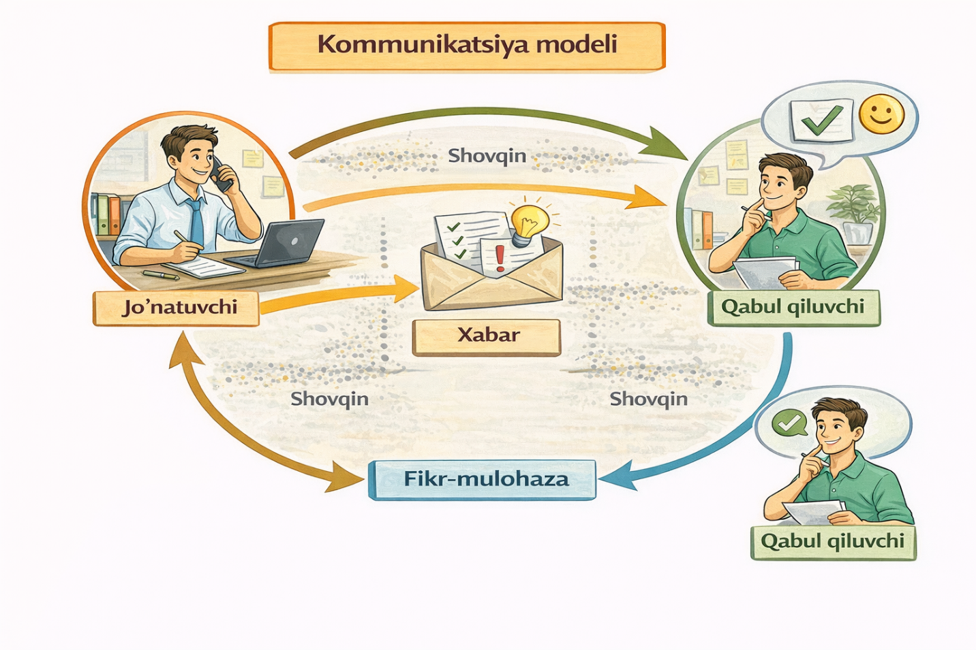
9.1-rasm. Kommunikatsiya modeli
Darslikdagi original chizma
9.2

Slide 15
Kommunikatsiya modelining elementlari
Jo‘natuvchi → xabar → qabul qiluvchi → fikr-mulohaza
9.2
Jo‘natuvchi
Xabar
Qabul qiluvchi
Axborotni shakllantiradi va uzatadi.
Uzatilayotgan mazmun va topshiriq.
Xabarni qabul qiladi va talqin etadi.
Fikr-mulohaza
Shovqin
Xabar qanday tushunilganini ko‘rsatadi.
Axborotni buzuvchi, susaytiruvchi yoki chalg‘ituvchi omillar.

Slide 16
Modeldan amaliy foydalanish
Muammo ijrochida emas, xabarni yetkazish shaklida bo‘lishi mumkin
9.2
Kuzatilayotgan holat | Ehtimoliy kommunikatsion sabab | Boshqaruv yechimi
Topshiriq doim noto‘g‘ri bajariladi | Xabar noaniq yoki yetarlicha konkret emas | Vazifani mezonlar bilan qayta ifodalash
Jamoa turlicha natija tayyorlaydi | Bir xil xabar turlicha talqin qilinadi | Fikr-mulohaza va tasdiqlash talab qilish
Qaror kechikadi | Axborot kerakli shaxsga kech yetadi | Kanal va davriylikni qayta belgilash
Ko‘p qayta ishlash mavjud | Muhim o‘zgarishlar hujjatlashtirilmagan | Versiya va qarorlarni qayd etish
Kuzatilayotgan holat
Ehtimoliy kommunikatsion sabab
Boshqaruv yechimi
Kommunikatsiya jarayoni doimiy tahlil va moslashtirishni talab qiladi.

Slide 17
9.3
MA’LUMOT TARQATISH VA FIKR-MULOHAZA
Har bir manfaatdor tomonning axborot ehtiyoji va qaror qabul qilish roli turlicha.
Darslikning 9-bobi asosida

Slide 18
Axborot ehtiyoji hamma uchun bir xil emas
Mazmun, tafsilot darajasi va format auditoriyaga moslashtiriladi
9.3
Loyiha jamoasi
Rahbariyat
Buyurtmachi
Batafsil va tezkor operativ ma’lumot: ish hajmi, muddatlar, resurslar, risklar, joriy muammolar.
Umumlashtirilgan va tahliliy axborot: asosiy ko‘rsatkichlar, byudjet, muddatlar, muhim risklar.
Natijaga yo‘naltirilgan axborot: tayyor mahsulot, sifat, kelishilgan talablar va muddatga rioya.
Axborot filtrlanadi: qaror uchun zarur bo‘lgan ma’lumot yetkaziladi, ortiqcha yuklama kamaytiriladi.

Slide 19
Loyiha jamoasi uchun axborot
Kundalik ishni bajarishga yordam beradigan operativ tafsilotlar
9.3
Ish hajmi
Muddatlar
Resurslar
Qaysi vazifalar bajariladi?
Qachon tugallanishi kerak?
Nima va kim mavjud?
Risklar
Muammolar
O‘zgarishlar
Qanday xavflar joriy ishga ta’sir qilmoqda?
Qanday to‘siqlar tezkor yechim talab qiladi?
Talab yoki ustuvorlikda nima o‘zgardi?
Kechiktirilgan yoki haddan tashqari umumiy axborot — xatolar va takroriy ishlar manbai.

Slide 20
Rahbariyat uchun axborot
Tafsilot emas, boshqaruv qarori uchun konsentrlangan ko‘rsatkichlar
9.3
Loyiha holati
Byudjet
Muddat
Risklar
Qarorlar
Umumiy holat: reja bo‘yicha / og‘ish mavjud
Reja–haqiqat va asosiy xarajat og‘ishlari
Kritik kechikishlar va jadval holati
Yuqori ta’sirli asosiy xavflar
Rahbariyat tasdig‘ini talab qiluvchi masalalar
“Axborotni filtrlash” tamoyili — ortiqcha tafsilot emas, qaror uchun zarur signal.

Slide 21
Buyurtmachi uchun axborot
Asosiy e’tibor — natija, sifat va muddat
9.3
Natija
Sifat
Muddat
Loyiha mahsuloti yoki xizmatida nimalar tayyor bo‘ldi? Kelishilgan natijaga qanchalik yaqinlashildi?
Natija kelishilgan sifat talablari va qabul mezonlariga mosmi?
Topshirish sanalari va bosqichlar reja bo‘yicha bajarilmoqdami?
Haddan tashqari texnik tafsilot buyurtmachida chalkashlik yoki ishonchsizlik keltirib chiqarishi mumkin.

Slide 22
Manfaatdor tomonlar bo‘yicha axborot profili
Auditoriyaga mos kommunikatsiya
9.3
Tomon | Asosiy ehtiyoj | Tafsilot darajasi | Mos format
Loyiha jamoasi | Vazifa, muddat, resurs, risk, muammo | Yuqori | Tezkor xabar, task-board, qisqa yig‘ilish
Rahbariyat | Holat, KPI, byudjet, jadval, muhim risk | O‘rta / umumlashtirilgan | Dashboard, qisqa hisobot, taqdimot
Buyurtmachi | Natija, sifat, muddat, kelishuvlar | Soddalashtirilgan | Natijaviy hisobot, demo, rasmiy xat
Tomon
Asosiy ehtiyoj
Tafsilot darajasi
Mos format
Bir xil axborotni hamma uchun bir xil shaklda yuborish — samarali kommunikatsiya emas.

Slide 23
Fikr-mulohaza nima uchun zarur?
Bir tomonlama uzatish xabarning to‘g‘ri tushunilganini kafolatlamaydi
9.3
Xabar yuboriladi
Qabul qilinadi
Talqin qilinadi
Javob qaytariladi
Aniqlashtirish kiritiladi
Fikr-mulohaza xatoni aniqlaydi, tushunmovchilikni bartaraf etadi va axborot oqimini takomillashtiradi.

Slide 24
Fikr-mulohaza almashish shakllari
Vosita maqsad va auditoriyaga mos tanlanadi
9.3
Yig‘ilishlar
Hisobot va yozma aloqa
Haftalik, oylik yoki bosqich yakuni bo‘yicha bevosita muhokama.
Axborotni rasmiylashtirish, hujjatlashtirish va keyin tekshirish imkoniyati.
Muhokamalar
Elektron vositalar
Muammo, g‘oya va o‘zgarishlarni birgalikda ko‘rib chiqish.
Email, messenjer va loyiha platformalari orqali tezkor fikr almashish.
Vositalar rejalashtirilgan, aniq maqsadli va auditoriyaga mos qo‘llanishi kerak.

Slide 25
Kommunikatsiya kanalini tanlash
Tezkorlik, rasmiylik va qayd etish ehtiyoji bo‘yicha
9.3
Kanal | Qachon ma’qul? | Kuchli tomoni | Ehtiyot bo‘lish kerak
Uchrashuv | Murakkab muhokama, kelishuv | Savol-javob va aniqlashtirish | Protokolsiz qaror yo‘qolishi mumkin
Telefon / messenjer | Tezkor ish masalalari | Juda tezkor | Muhim qarorni keyin rasmiylashtirish kerak
Email / rasmiy xat | Tasdiq, kelishuv, muhim xabar | Qayd va izchillik | Haddan ortiq yozishma yuklama beradi
Platforma | Vazifa va hujjat aylanishi | Markazlashgan kuzatuv | Tartibli foydalanish qoidasi zarur
Kanal
Qachon ma’qul?
Kuchli tomoni
Ehtiyot bo‘lish kerak

Slide 26
9.4
BAJARILISH HISOBOTLARINI BOSHQARISH
Hisobot — ma’lumot yig‘indisi emas, boshqaruv qarorini qo‘llab-quvvatlovchi vosita.
Darslikning 9-bobi asosida

Slide 27
Bajarilish hisoboti nima?
Loyiha holati va og‘ishlar haqidagi boshqaruv axboroti
9.4
Jadval
Xarajatlar
Bajarilgan ish
Muammolar
Risklar
Muddatlar va reja bajarilishi
Byudjet va xarajat og‘ishlari
Natijalar va tayyor ish hajmi
Hal qilinishi kerak bo‘lgan to‘siqlar
Ehtimoliy salbiy hodisalar va javob choralari
Hisobotning vazifasi — “nima bo‘ldi?”ni emas, “qanday qaror kerak?”ni ko‘rsatish.

Slide 28
Samarali hisobot xususiyatlari
Axborot hajmi va qaror qiymati o‘rtasidagi muvozanat
9.4
Aniq
Tushunarli
Yetarli darajada batafsil
Faktlar, ko‘rsatkichlar va og‘ishlar tushunarli hamda bir ma’noli ifodalangan.
Auditoriya tilida, ortiqcha texnik terminlarsiz va mantiqiy tuzilmada taqdim etilgan.
Qaror uchun zarur tafsilot bor, lekin axborot yuklamasini oshiruvchi keraksiz detallar yo‘q.
Ortiqcha tafsilot — axborot yuklamasi; yetarli ma’lumotning yo‘qligi — noto‘g‘ri xulosa xavfi.

Slide 29
Bajarilish hisobotining tavsiya etiladigan tuzilishi
Darslikdagi mazmunga asoslangan amaliy shablon
9.4
Bo‘lim | Hisobotda nimalar ko‘rsatiladi?
1. Umumiy holat | Loyiha statusi va qisqa xulosa
2. Jadval | Reja, amaldagi holat, kechikishlar
3. Xarajat | Byudjet, real sarf, og‘ishlar
4. Bajarilgan ish | Bosqichlar, tayyor deliverable va natijalar
5. Muammolar | Sabab, ta’sir, javobgar, yechim
6. Risklar | Muhim risklar va rejalashtirilgan choralar
7. Qarorlar | Manfaatdor tomonlardan talab qilinadigan tasdiq yoki qaror
Bo‘lim
Hisobotda nimalar ko‘rsatiladi?

Slide 30
Manfaatdor tomonlar uchun kommunikatsiya rejasi
Axborot almashinuvini “o‘z-o‘zidan” jarayondan boshqariladigan tizimga aylantiradi
9.4
Buyurtmachi
Rahbariyat
KOMMUNIKATSIYA
REJASI
Loyiha jamoasi
Hamkorlar
Reja “hamma uchun bir xil ma’lumot” emas, har bir tomonning ehtiyoji va qaror roliga mos axborotni belgilaydi.

Slide 31
Nega kommunikatsiya rejasi zarur?
Axborotdagi 4 asosiy nosozlikni tizimli ravishda kamaytiradi
9.4
Kech yetib borishi
Noto‘liq bo‘lishi
Qaror va ishlar kechikadi.
Vazifa noto‘g‘ri tushuniladi.
Noto‘g‘ri tushunilishi
Umuman yetkazilmasligi
Bir xabar turlicha talqin qilinadi.
Manfaatdor tomon qarordan chetda qoladi.
Kommunikatsiya rejasi axborot almashinuvini “qoidaga” aylantiradi.

Slide 32
Kommunikatsiya xatosi → loyiha oqibati
Darslikdagi amaliy vaziyatlar
9.4
Vaziyat | Kommunikatsion muammo | Oqibat
Buyurtmachi o‘zgarishdan vaqtida xabardor emas | O‘zgarish kech yetkazildi | Keyinchalik e’tiroz va qayta ishlash
Jamoa vazifa ustuvorligini tushunmaydi | Ustuvorlik aniq berilmagan | Eng muhim ishlar kechikadi
Rahbariyat loyiha holatini aniq bilmaydi | Hisobot yetarli emas yoki kech | Noto‘g‘ri boshqaruv qarori
Vaziyat
Kommunikatsion muammo
Oqibat
Reja nafaqat xabar almashinuvini, balki axborot yuklamasini ham boshqaradi.

Slide 33
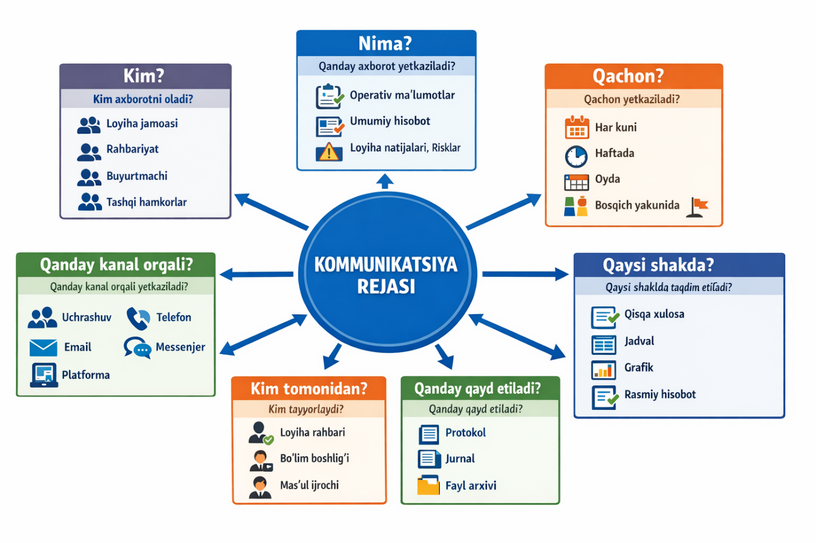
9.2-rasm. Kommunikatsiya rejasini tuzish jarayoni
Darslikdagi original chizma
9.4

Slide 34
Yaxshi kommunikatsiya rejasi nimani aniq belgilaydi?
7 ta amaliy savol
9.4
1. Kim?
2. Nima?
3. Qachon?
4. Qanday kanal?
Axborotni qaysi manfaatdor tomon oladi?
Qanday mazmundagi axborot yetkaziladi?
Davriylik: har kuni, haftada, oyda, bosqichda?
Uchrashuv, telefon, email, messenjer, platforma?
5. Kim tomonidan?
6. Qaysi shaklda?
7. Qanday qayd etiladi?
Kim tayyorlaydi, tekshiradi va yuboradi?
Xulosa, jadval, grafik yoki rasmiy hisobot?
Protokol, jurnal, fayl arxivi va versiya boshqaruvi?

Slide 35
Kommunikatsiya rejasi tarkibi
Darslik tavsiya etgan asosiy bo‘limlar
9.4
Manfaatdor tomonlar
Axborot turlari
Kanallar va formatlar
Davriylik va vaqt
Ro‘yxat, loyiha roli va axborot ehtiyoji.
Holat, jadval, xarajat, risk, sifat, o‘zgarish, muammo.
Rasmiy hujjat va tezkor xabar qaysi holatda ishlatiladi.
Har kuni, haftada, oyda yoki bosqich yakunida.
Mas’ullar
Fikr-mulohaza
Saqlash qoidalari
Kim tayyorlaydi, tekshiradi va yuboradi.
Tasdiqlash, e’tiroz va aniqlashtirish tartibi.
Fayl joyi, versiya, arxiv va maxfiylik.

Slide 36
Kommunikatsiya rejasi qanday ishlab chiqiladi?
7 bosqichli amaliy ketma-ketlik
9.4
1
Manfaatdor tomonlarni aniqlash
2
Axborot ehtiyojini aniqlash
3
Axborot muhimligini ajratish
4
Kanal tanlash
5
Davriylikni belgilash
6
Mas’ulni tayinlash
7
Qayta ko‘rib chiqish
Loyiha o‘zgarsa, kommunikatsiya rejasi ham moslashtiriladi.

Slide 37
Axborot muhimligini ajratish
Tezkor, o‘rta va strategik darajalar
9.4
Tezkor axborot
O‘rta muddatli axborot
Strategik axborot
Zudlik bilan yetkaziladi. Masalan: kritik muammo, resurs yetishmasligi, bugungi vazifadagi to‘siq.
Odatda haftalik. Masalan: vazifalar bajarilishi, jadval holati, jamoa muammolari.
Odatda oylik yoki bosqich yakunida. Masalan: umumiy natija, byudjet, yirik risklar, rahbariyat qarori.
Ortiqcha uchrashuv ham zarar, kam kommunikatsiya ham zarar — muvozanat kerak.

Slide 38
Amaliy misol: “Turistik marshrut yaratish”
Talabalar jamoasi uchun kommunikatsiya rejasi
9.4
Rahbariyat (kafedra)
Buyurtmachi (hostel)
Oyiga 1 marta
Qayergacha kelindi? Muammo nima?
Haftada 1 marta
Tayyor materiallar va kelishiladigan masalalar
Jamoa a’zolari
Taqdimot guruhi
Har 2 kunda
Kim nima qilyapti? Muddatlar qanday?
Yakuniy haftada har kuni
Slaydlar, matn va dizaynni muvofiqlashtirish
Oldindan rejalashtirish “kimga aytmagandik?” va “qachon kelishgandik?” kabi muammolarni keskin kamaytiradi.

Slide 39
Amaliy kommunikatsiya matritsasi
“Turistik marshrut yaratish” loyihasi misolida
9.4
Tomon | Axborot | Davriylik | Kanal / format | Mas’ul
Kafedra rahbariyati | Holat, muammo, zarur qaror | Oyiga 1 marta | Qisqa hisobot / uchrashuv | Loyiha rahbari
Hostel buyurtmachisi | Tayyor natija, kelishuv | Haftada 1 marta | Email + qisqa uchrashuv | Mijoz bilan aloqa mas’uli
Jamoa a’zolari | Vazifa, muddat, to‘siq | Har 2 kunda | Messenjer / task-board | Jamoa yetakchisi
Taqdimot guruhi | Slayd, matn, dizayn | Yakuniy haftada har kuni | Uchrashuv / umumiy fayl | Taqdimot koordinatori
Tomon
Axborot
Davriylik
Kanal / format
Mas’ul

Slide 40
To‘g‘ri kommunikatsiya qanday qiymat yaratadi?
Axborotdan boshqaruv natijasigacha
9.4
Ishonch
Tez qaror
Manfaatdor tomonlar loyiha holatini tushunadi va kutilmalar moslashadi.
Kerakli ma’lumot kerakli vaqtda qaror qabul qiluvchiga yetadi.
O‘zgarishlarni boshqarish
Riskni kamaytirish
O‘zgarishlar vaqtida kelishiladi va hujjatlashtiriladi.
Muammolar erta aniqlanadi, noto‘g‘ri talqin va kechikish kamayadi.
Kommunikatsiya rejasi axborotni “tasodifiy harakat”dan “boshqariladigan tizim”ga aylantiradi.

Slide 41
Nazorat savollari
9-bobni mustahkamlash uchun
NAZORAT
Loyiha kommunikatsiyasini boshqarish nimani anglatadi va uning loyiha muvaffaqiyatidagi o‘rni qanday?
Loyiha jarayonida kommunikatsiya muammolari nima sababdan ko‘p uchraydi?
1
2
Kommunikatsiya jarayoni nima uchun ikki tomonlama jarayon hisoblanadi?
Kommunikatsiya modellarining mohiyati nimada va ular amaliyotda qanday qo‘llaniladi?
3
4
Ma’lumot tarqatishda manfaatdor tomonlarning axborot ehtiyojlarini hisobga olish nima uchun muhim?
Bajarilish hisobotlari loyiha boshqaruvida qanday vazifani bajaradi?
5
6
Kommunikatsiya rejasi nima va u loyiha jarayoniga qanday ta’sir ko‘rsatadi?
To‘g‘ri tashkil etilgan kommunikatsiya loyiha risklarini kamaytirishda qanday rol o‘ynaydi?
7
8

Slide 42
Glossariy I
Asosiy kommunikatsiya tushunchalari
GLOSSARIY
Loyiha kommunikatsiyasi
Loyiha kommunikatsiyasini boshqarish
Axborotni yaratish, uzatish, qabul qilish va tushunishni ta’minlovchi muloqot jarayonlari.
Axborot almashinuvini rejalashtirish, tashkil etish va nazorat qilish jarayonlari.
Axborot almashinuvi
Kommunikatsiya modeli
Loyiha ishtirokchilari o‘rtasida ma’lumotlarning uzatilishi va qabul qilinishi.
Jo‘natuvchi, xabar, qabul qiluvchi va fikr-mulohazani ifodalovchi nazariy tuzilma.
Jo‘natuvchi
Qabul qiluvchi
Axborotni shakllantiruvchi va uzatuvchi shaxs yoki guruh.
Axborotni qabul qiluvchi va talqin qiluvchi shaxs yoki guruh.
Xabar
Fikr-mulohaza
Kommunikatsiya jarayonida uzatiladigan axborot mazmuni.
Xabar olingani va qanday tushunilganini ko‘rsatuvchi javob reaksiyasi.

Slide 43
Glossariy II
Axborot, hisobot va rejalashtirish tushunchalari
GLOSSARIY
Ma’lumot tarqatish
Axborot kanali
Axborotni manfaatdor tomonlarga yetkazish jarayoni.
Uchrashuv, email, rasmiy hujjat, platforma kabi xabar yetkazish vositasi.
Bajarilish hisoboti
Hisobot berish
Holat, natijalar, og‘ishlar va muammolarni aks ettiruvchi rasmiy hujjat.
Loyiha natijalari va jarayonlari haqida manfaatdor tomonlarga axborot taqdim etish.
Manfaatdor tomonlar
Kommunikatsiya rejasi
Loyihaga ta’sir ko‘rsatuvchi yoki natijalaridan manfaatdor shaxs va tashkilotlar.
Qaysi axborot kimga, qachon, qanday shaklda va qaysi kanal orqali yetkazilishini belgilovchi hujjat.
Axborot ehtiyoji
Axborot yuklamasi
Qaror qabul qilish uchun zarur ma’lumotlar majmui.
Ishtirokchilarga kelib tushayotgan axborot hajmi.
Ochiq muloqot
Kommunikatsiya samaradorligi
Axborotni erkin va to‘siqsiz almashish muhiti.
Axborotning o‘z vaqtida, to‘g‘ri va tushunarli yetkazilishi darajasi.

Slide 44
Yakuniy xulosa
9-bobning asosiy mantiqi
XULOSA
1
Kommunikatsiya — loyiha boshqaruvining markaziy mexanizmi.
2
Samarali axborot aniq, o‘z vaqtida, auditoriyaga mos va ikki tomonlama bo‘ladi.
3
Manfaatdor tomonlar turlicha axborot ehtiyojiga ega; “bir xil xabar — hamma uchun” yondashuvi samarasiz.
4
Bajarilish hisobotlari qaror qabul qilishni qo‘llab-quvvatlashi kerak.
5
Kommunikatsiya rejasi kimga, nima, qachon, qaysi kanal, kim tomonidan, qaysi shaklda va qanday qayd etilishini belgilaydi.
To‘g‘ri kommunikatsiya → kamroq noaniqlik → tezroq qaror → kamroq qayta ishlash → yuqori loyiha samaradorligi.

